Slide 1
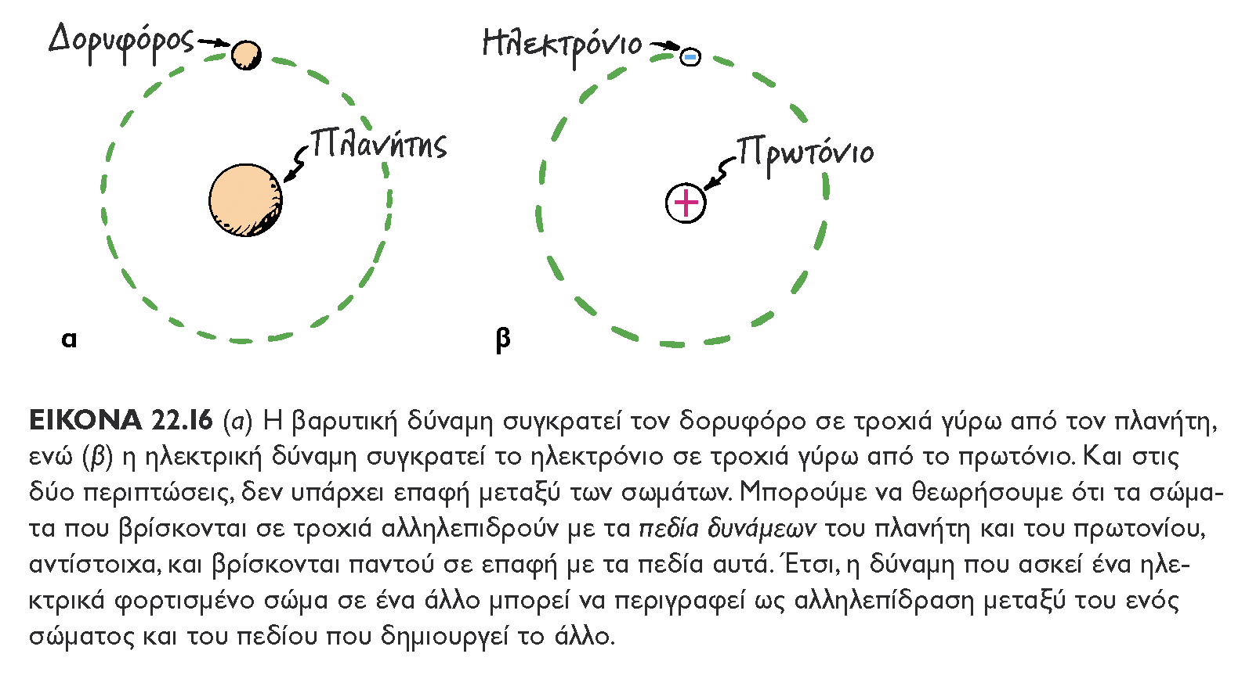
OI ENNOIEΣ THΣ ΦYΣIKHΣ – ΠANEΠIΣTHMIAKEΣ EKΔOΣEIΣ KPHTHΣ

Slide 2
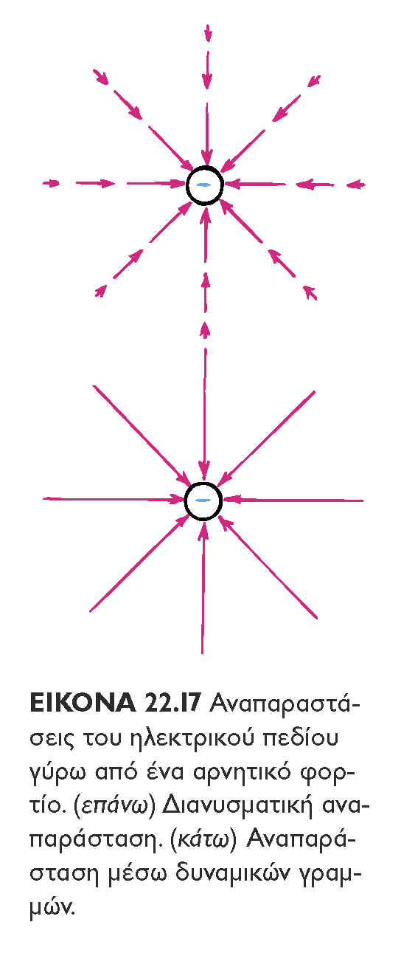
OI ENNOIEΣ THΣ ΦYΣIKHΣ – ΠANEΠIΣTHMIAKEΣ EKΔOΣEIΣ KPHTHΣ

Slide 3
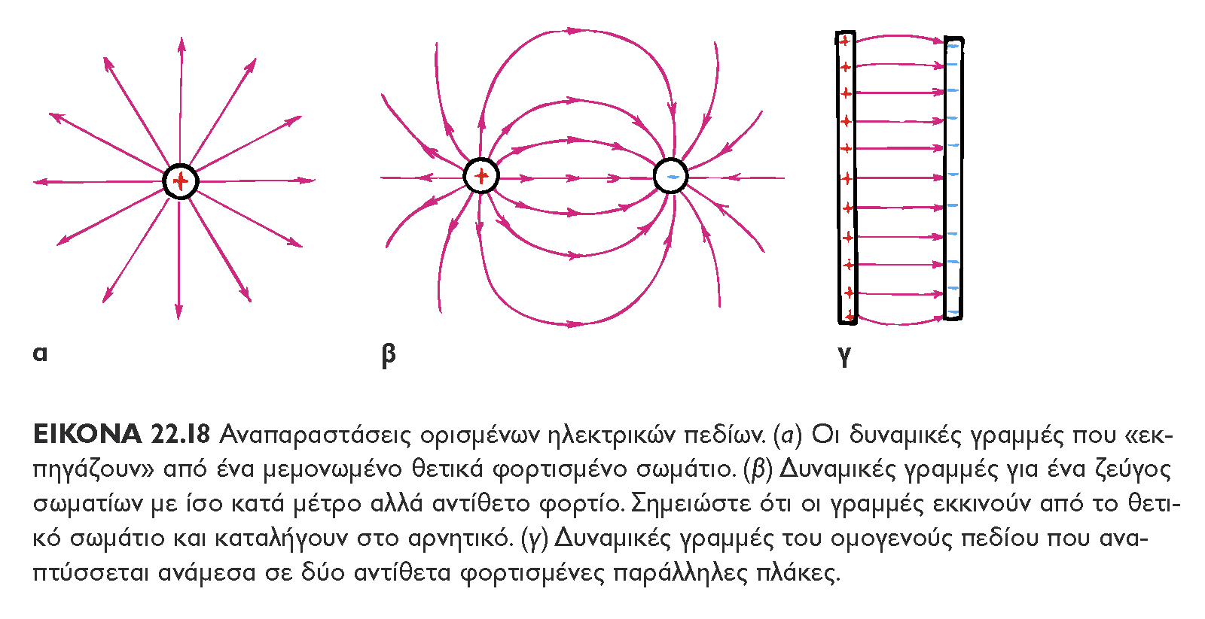
OI ENNOIEΣ THΣ ΦYΣIKHΣ – ΠANEΠIΣTHMIAKEΣ EKΔOΣEIΣ KPHTHΣ

Slide 4
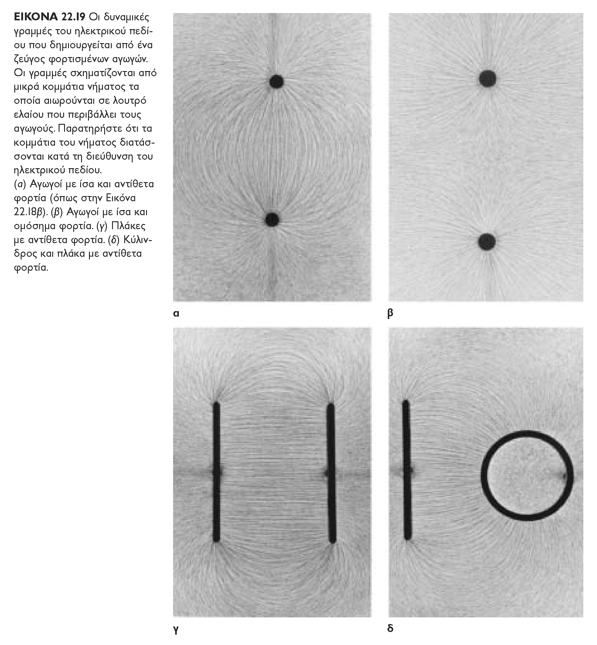
OI ENNOIEΣ THΣ ΦYΣIKHΣ – ΠANEΠIΣTHMIAKEΣ EKΔOΣEIΣ KPHTHΣ

Slide 5
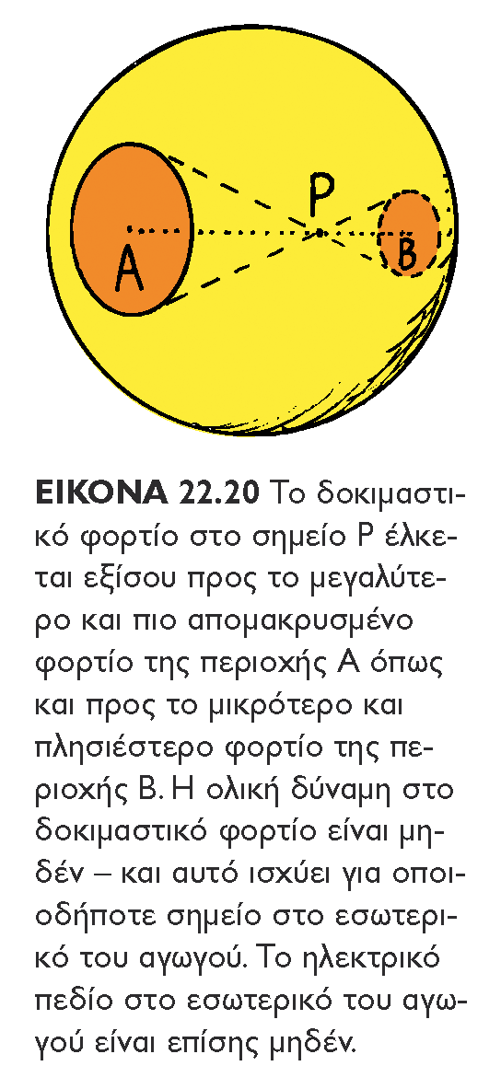
OI ENNOIEΣ THΣ ΦYΣIKHΣ – ΠANEΠIΣTHMIAKEΣ EKΔOΣEIΣ KPHTHΣ

Slide 6
OI ENNOIEΣ THΣ ΦYΣIKHΣ – ΠANEΠIΣTHMIAKEΣ EKΔOΣEIΣ KPHTHΣ

Slide 7
OI ENNOIEΣ THΣ ΦYΣIKHΣ – ΠANEΠIΣTHMIAKEΣ EKΔOΣEIΣ KPHTHΣ

Slide 8
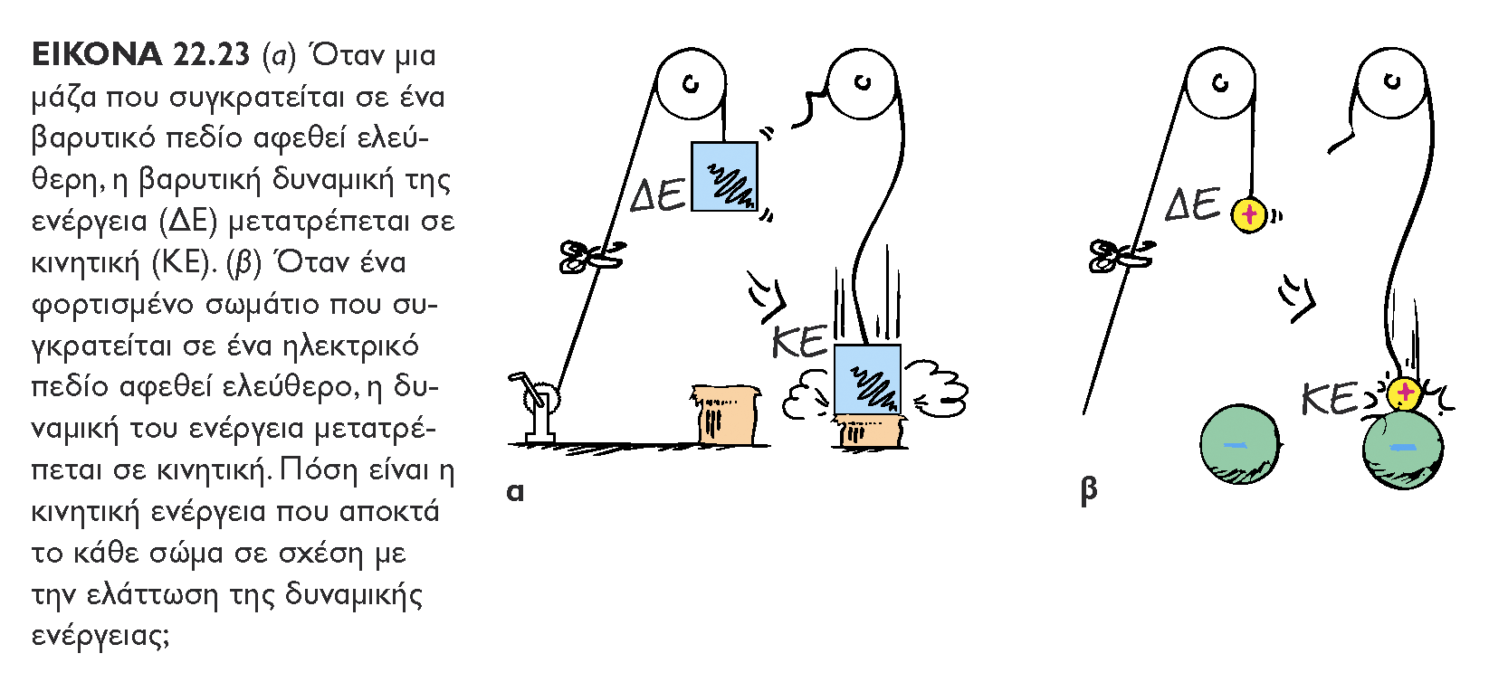
OI ENNOIEΣ THΣ ΦYΣIKHΣ – ΠANEΠIΣTHMIAKEΣ EKΔOΣEIΣ KPHTHΣ

Slide 9
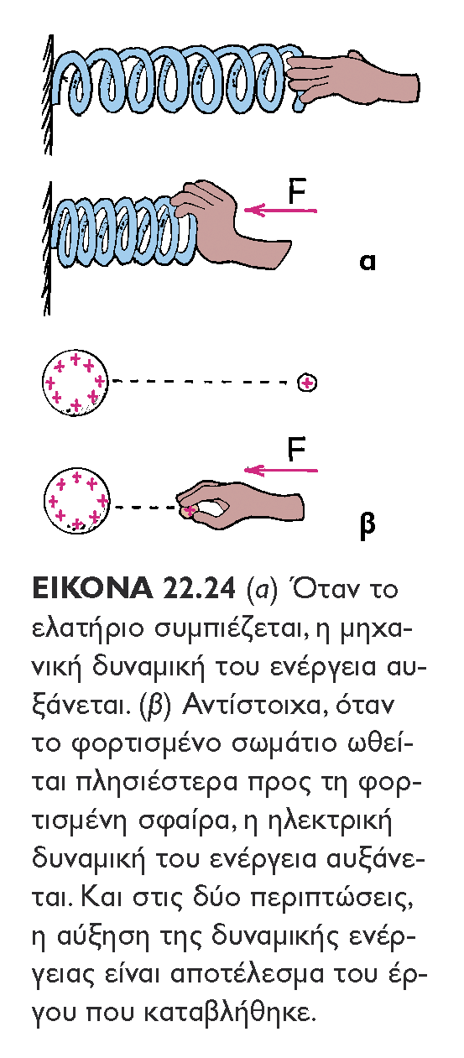
OI ENNOIEΣ THΣ ΦYΣIKHΣ – ΠANEΠIΣTHMIAKEΣ EKΔOΣEIΣ KPHTHΣ

Slide 10
OI ENNOIEΣ THΣ ΦYΣIKHΣ – ΠANEΠIΣTHMIAKEΣ EKΔOΣEIΣ KPHTHΣ

Slide 11
OI ENNOIEΣ THΣ ΦYΣIKHΣ – ΠANEΠIΣTHMIAKEΣ EKΔOΣEIΣ KPHTHΣ

Slide 12
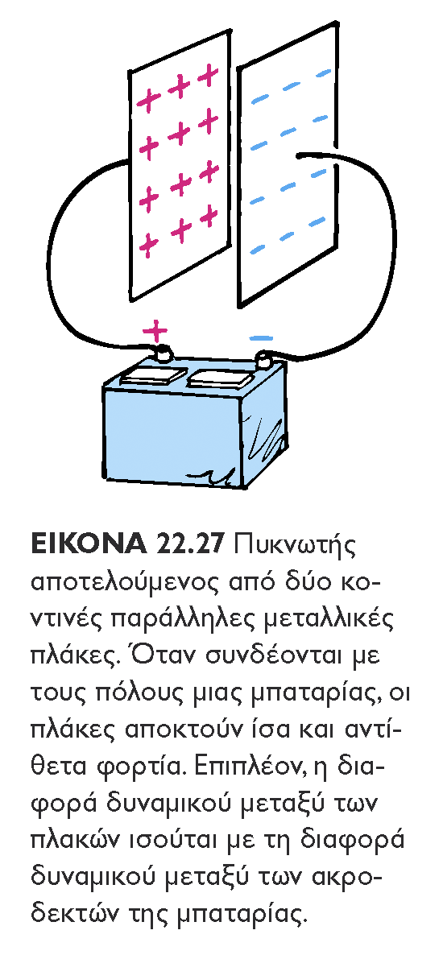
OI ENNOIEΣ THΣ ΦYΣIKHΣ – ΠANEΠIΣTHMIAKEΣ EKΔOΣEIΣ KPHTHΣ

Slide 13
OI ENNOIEΣ THΣ ΦYΣIKHΣ – ΠANEΠIΣTHMIAKEΣ EKΔOΣEIΣ KPHTHΣ

Slide 14
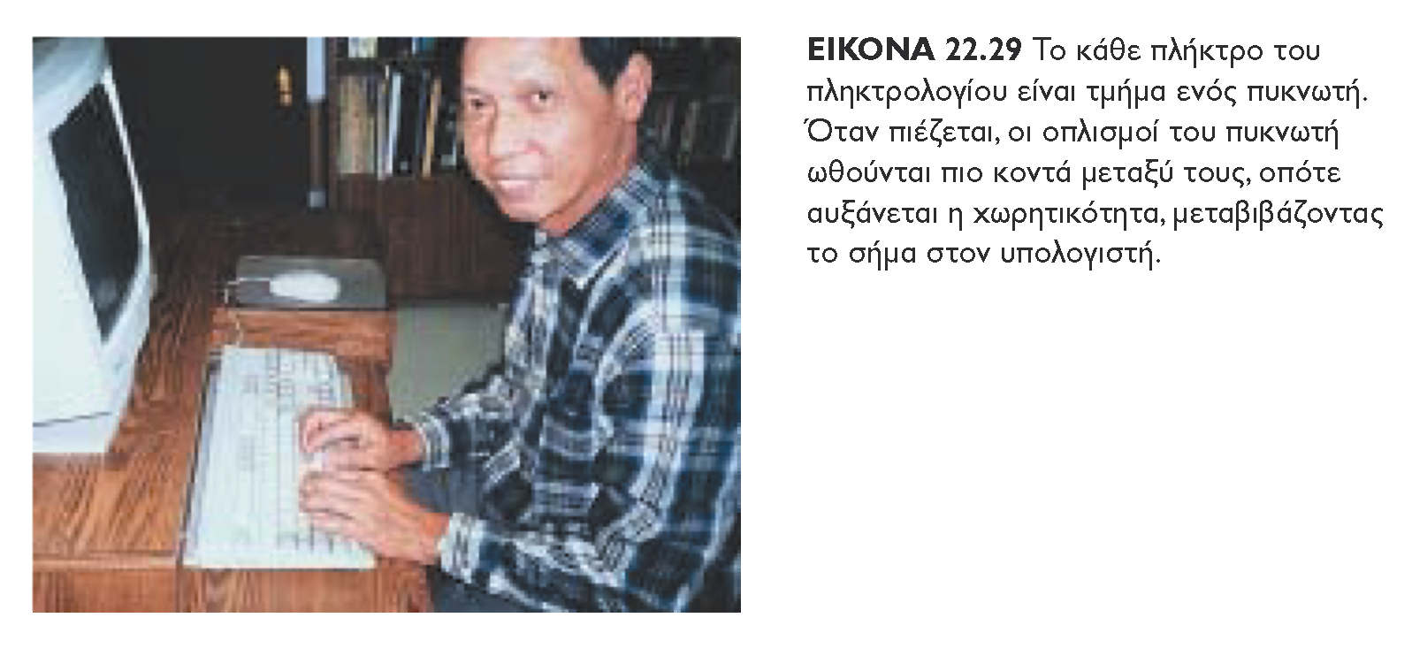
OI ENNOIEΣ THΣ ΦYΣIKHΣ – ΠANEΠIΣTHMIAKEΣ EKΔOΣEIΣ KPHTHΣ

Slide 15
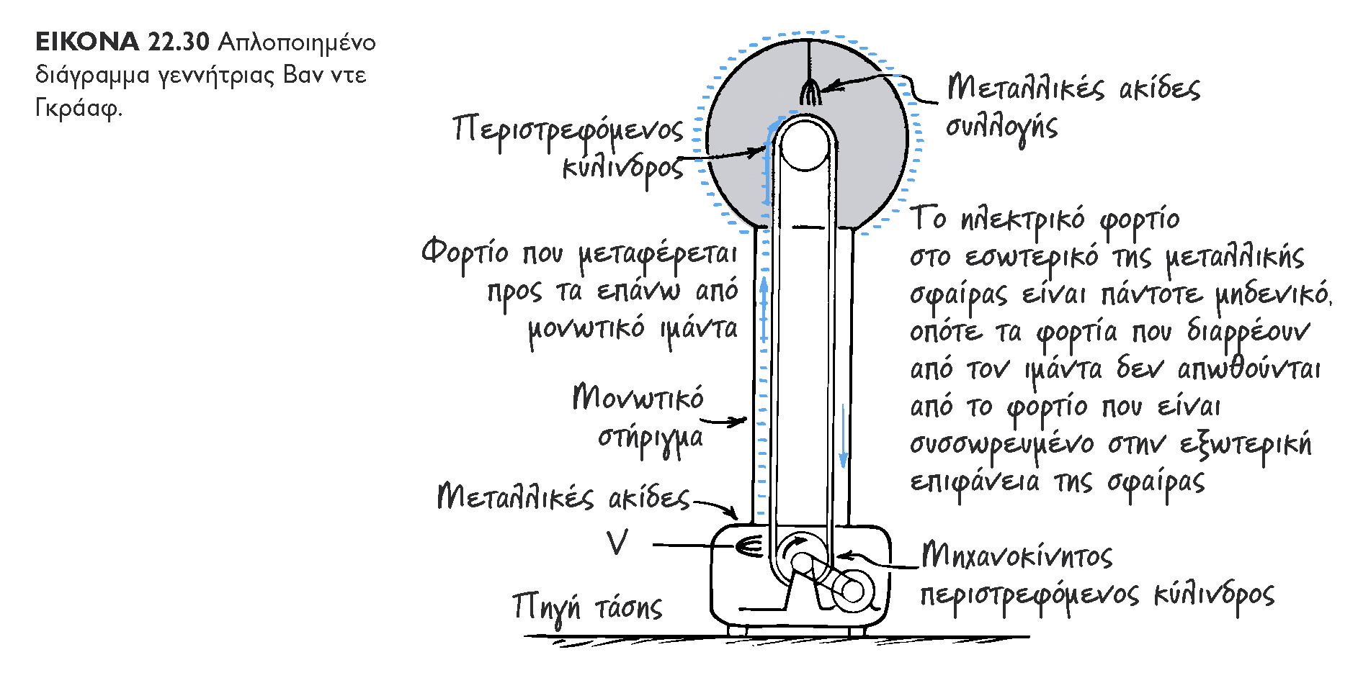
OI ENNOIEΣ THΣ ΦYΣIKHΣ – ΠANEΠIΣTHMIAKEΣ EKΔOΣEIΣ KPHTHΣ

Slide 16
OI ENNOIEΣ THΣ ΦYΣIKHΣ – ΠANEΠIΣTHMIAKEΣ EKΔOΣEIΣ KPHTHΣ

